Slide 1
MÔ HÌNH GIÁM SÁT VÀ DỰ BÁO LƯỢNG MƯA KHU VỰC CÁC TỈNH BẮC TRUNG BỘ
KHÓA LUẬN TỐT NGHIỆP
GVHD: TS. ĐOÀN DUY
Nguyễn Tiến Toàn 21521548
Trường Đại học Công nghệ Thông tin - UITs

Slide 2
Nội dung báo cáo
1
Tổng quan đề tài luận văn
2
Giải pháp đề xuất
3
Kết quả giải pháp đề xuất
4
Kết luận và hướng phát triển

Slide 3
TỔNG QUAN ĐỀ TÀI NGHIÊN CỨU
01

Slide 4



1. Tổng quan đề tài nghiên cứu
- Tình hình mưa hiện nay:
Biến đổi khí hậu làm gia tăng tần suất và cường độ mưa.
Là nguyên nhân dẫn đến lũ lụt, lũ quét, …
Gây thiệt hại cho nông nghiệp và cơ sở hạ tầng.
Notes:
Cần chèn thêm ảnh, watermark vào dưới đây.

Slide 5
1. Tổng quan đề tài nghiên cứu
Giải pháp: mô hình dự báo lượng mưa
Kết hợp dữ liệu từ cảm biến + vệ tinh, ra đa.
Dự báo lượng mưa 24 giờ tiếp theo.
Giao diện web hỗ trợ quan sát lượng mưa dự báo.
Phạm vi nghiên cứu:
3 tỉnh Bắc Trung Bộ: Hà Tĩnh, Quảng Bình, Quảng Trị.

Slide 6
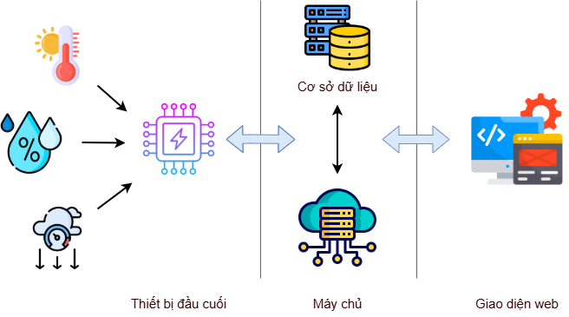
1. Tổng quan đề tài nghiên cứu
Tổng quan hệ thống:

Slide 7
GIẢI PHÁP ĐỀ XUẤT CỦA ĐỀ TÀI
02

Slide 8
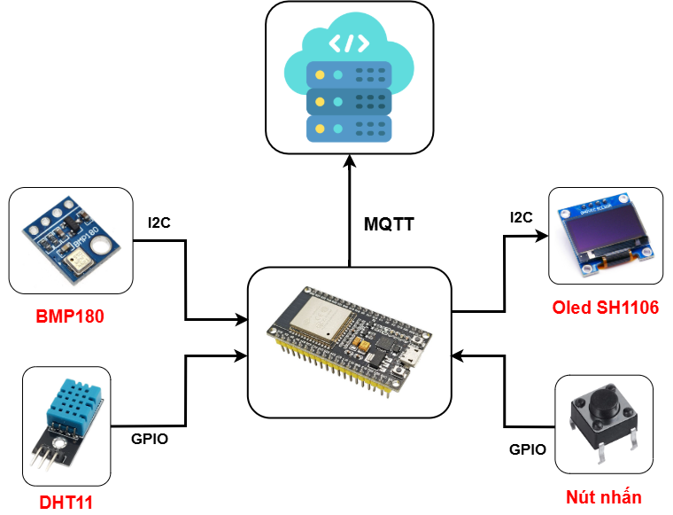
2. Giải pháp đề xuất của đề tài
Thiết bị đầu cuối:
Thu thập dữ liệu khí tượng
Giao tiếp với người dùng
Giao tiếp với máy chủ

Slide 9

2. Giải pháp đề xuất của đề tài
Mô hình dự báo lượng mưa:
Thu thập và Chuẩn bị dữ liệu:
Notes:
Log Transformation: Xử lý sự phân bố phức tạp của lượng mưa.
Sequence Creation: Gộp các input thành 1 chuỗi liên tiếp 24 điểm dữ liệu thành 1 sequence.
Min-Max Scaling: Chuẩn hóa các đặc trưng bằng phân phối min-max để đảm bảo sự độc lập giữa các đặc trưng.

Slide 10
2. Giải pháp đề xuất của đề tài
Data collection:
Dữ liệu cảm biến.
Bộ dữ liệu IFS-ECMWF (2010 – 2024).
Dữ liệu lượng mưa Vrain (2021 – 2024).
Sequence Creation:
Tạo một chuỗi dữ liệu gồm 24 bước.
Là đầu vào mạng nơ ron LSTM.

Slide 11
2. Giải pháp đề xuất của đề tài
Log Tranformation:
Chuyển đổi lượng mưa theo logarit
Data Normalization:
Phương pháp Min-Max Scaler.
Notes:
Tại sao chọn Min Max?

Slide 12
2. Giải pháp đề xuất của đề tài
Kiến trúc mô hình:
Layer | Activation
LSTM 1 | Tanh
LSTM 2 | Tanh
Dense 1 | ReLU
Dense 2 | ReLU
Output | ReLU
Notes:
(24, 17): Ma trận 24 dòng, 17 cột
Tại sao dropout = 0.2 ?
Units = 128 → Số cột hidden layer
Hàm Tanh → Long term
Ý nghĩa của None
Tại sao chọn Relu
Vai trò lớp Dense

Slide 13
KẾT QUẢ CỦA GIẢI PHÁP ĐỀ XUẤT
03

Slide 14
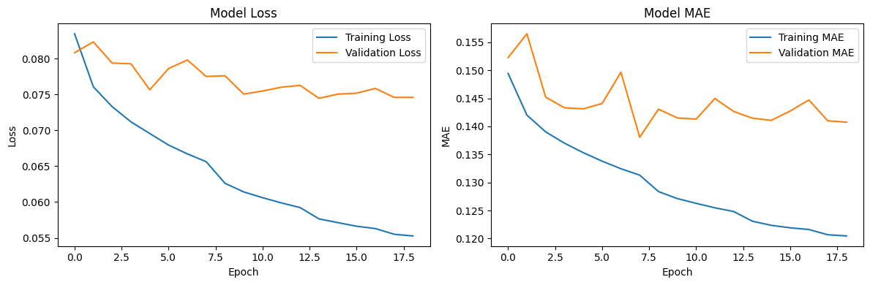
3. Kết quả của giải pháp đề xuất
Quá trình huấn luyện – IFS-ECWMF:
Notes:
Model Loss: MSE
Model MAE: MAE
Khi Epoch tăng, MSE trên tập train và valid đều giảm → Chứng tỏ mô hình học được → Càng học, sai số càng giảm.
MSE trên tập valid giao động mạnh → Do dữ liệu không ổn định
Tương tự với bên MAE.
Triển khai callback: Vì sao dừng ở 18 Epoc

Slide 15
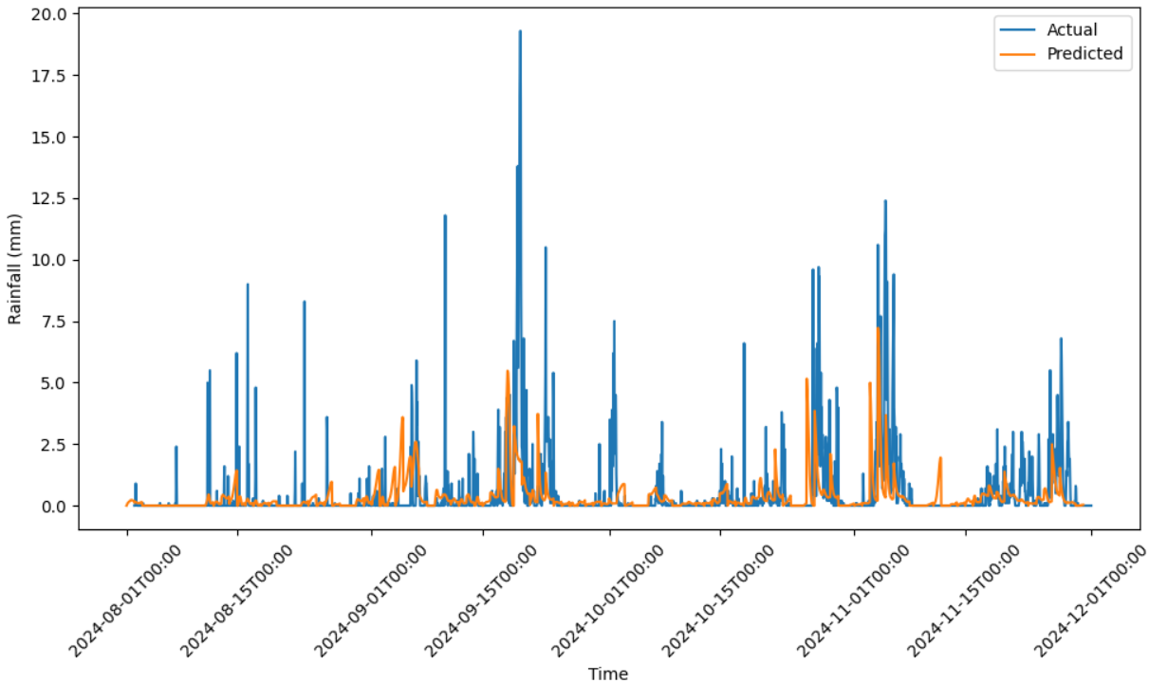
3. Kết quả của giải pháp đề xuất
Đánh giá trên trạm Chi Cục Thuỷ Lợi – Hà Tĩnh – IFS_ECMWF
RMSE: 1.445
MAE: 0.561
Notes:
Thời gian: 01/08/2024 đến 01/12/2024
Chi Cục Thuỷ Lợi – Hà Tĩnh

Slide 16
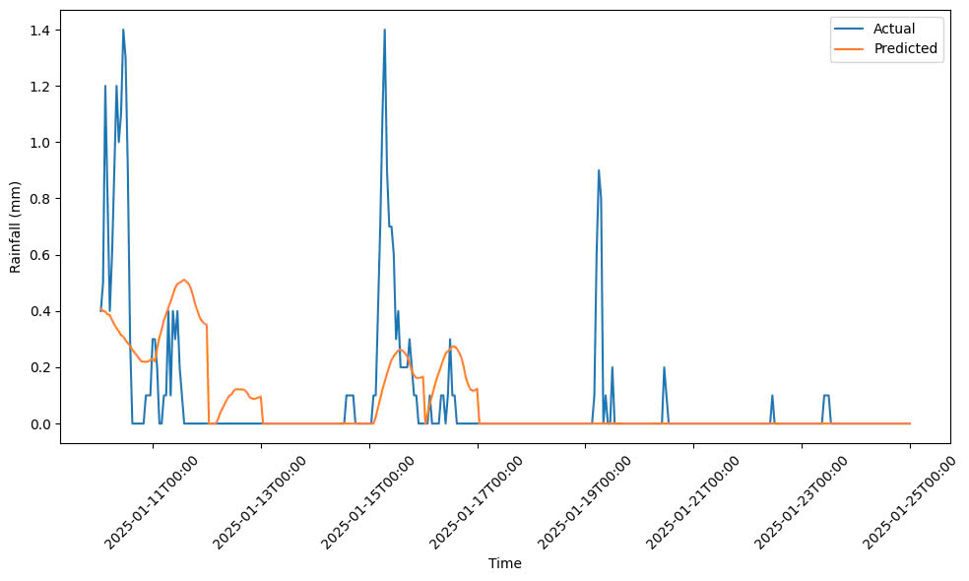
3. Kết quả của giải pháp đề xuất
Đánh giá trên trạm Chi Cục Thuỷ Lợi – Hà Tĩnh – IFS_ECMWF
TP: 53
TN: 245
FP: 42
FN: 20
Threshold: 0.1
Notes:
Thời gian: 01/08/2024 đến 01/12/2024
Chi Cục Thuỷ Lợi – Hà Tĩnh

Slide 17
3. Kết quả của giải pháp đề xuất
Đánh giá trên trạm Chi Cục Thuỷ Lợi – Hà Tĩnh – IFS_ECMWF
Accuracy: 0.83
Precision: 0.56
Recall: 0.73
F1 Score: 0.63
Threshold: 0.1
Notes:
Thời gian: 01/08/2024 đến 01/12/2024
Chi Cục Thuỷ Lợi – Hà Tĩnh

Slide 18
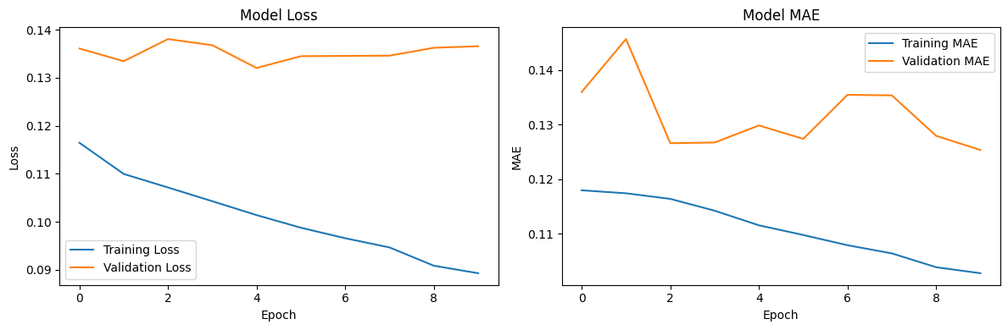
3. Kết quả của giải pháp đề xuất
Quá trình huấn luyện – IFS + Vrain:
Notes:
Nhìn theo đường màu cam: Bản chất: chênh lệch lớn hơn 1 → Bình phương lớn hơn
chênh lệch nhỏ hơn 1 → Bình phương bé hơn 1
Số lượng chênh lệch hơn 1 ít hơn lượng mưa chênh lệch bé hơn 1.

Slide 19
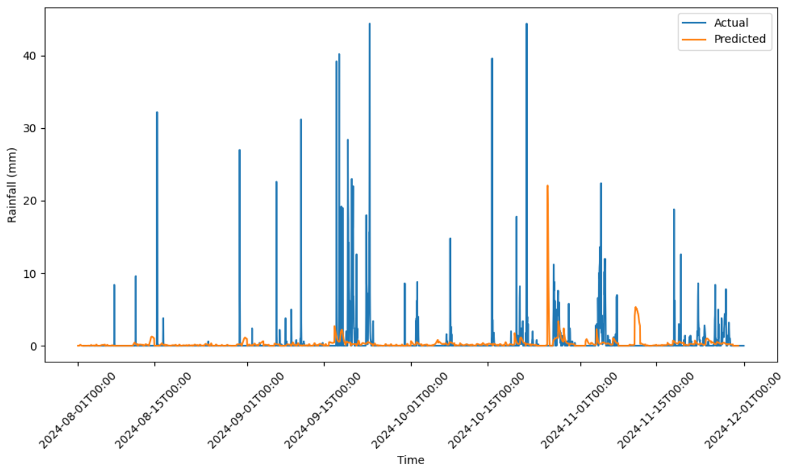
3. Kết quả của giải pháp đề xuất
Đánh giá trên trạm Chi Cục Thuỷ Lợi – Vrain – cuối năm 2024
RMSE: 3.39
MAE: 0.75
Notes:
Thời gian: 01/08/2024 – 01/12/2024
Chi Cục Thuỷ Lợi – Hà Tĩnh

Slide 20
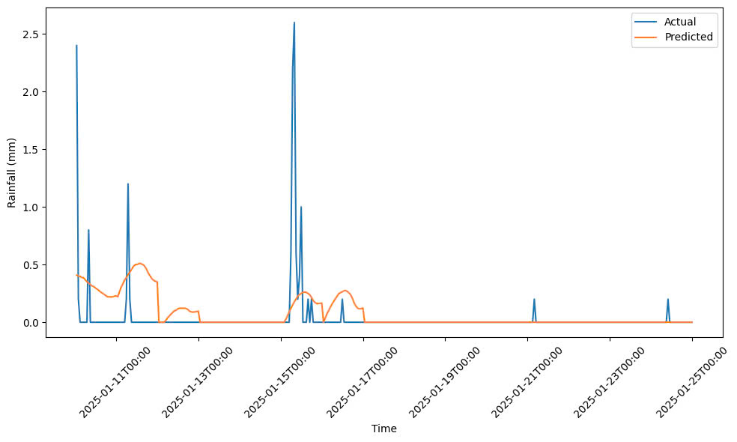
3. Kết quả của giải pháp đề xuất
Đánh giá trên trạm Chi Cục Thuỷ Lợi – Vrain – 1/2025
TP: 13
TN: 263
FP: 58
FN: 2
Threshold: 0.2
Notes:
Thời gian: 01/08/2024 đến 01/12/2024
Chi Cục Thuỷ Lợi – Hà Tĩnh

Slide 21
3. Kết quả của giải pháp đề xuất
Đánh giá trên trạm Chi Cục Thuỷ Lợi – Vrain – 1/2025
Accuracy: 0.82
Precision: 0.18
Recall: 0.81
F1 Score: 0.3
Threshold: 0.2
Notes:
Thời gian: 01/08/2024 đến 01/12/2024
Chi Cục Thuỷ Lợi – Hà Tĩnh

Slide 22
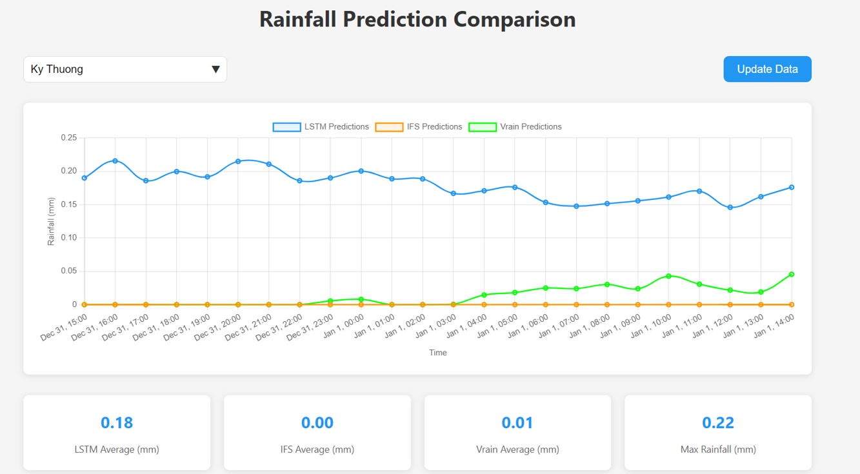
3. Kết quả của giải pháp đề xuất
Giao diện web:

Slide 23
KẾT LUẬN VÀ HƯỚNG PHÁT TRIỂN CỦA ĐỀ TÀI
04

Slide 24
4. Kết luận và hướng phát triển của đề tài
Kết luận
Thiết bị đầu cuối:
Đo đạc dữ liệu khí tượng và giao tiếp với hệ thống máy chủ.
Hệ thống máy chủ:
Hiện thực mô hình dự đoán lượng mưa.
Giao diện người dùng
Trang web: Hiển thị lượng mưa dự báo trong 24 giờ tiếp theo.

Slide 25
4. Kết luận và hướng phát triển của đề tài
Hướng phát triển của đề tài:
Cơ sở lý thuyết:
Tìm hiểu các yếu tố có ảnh hưởng đến lượng mưa.
Bộ dữ liệu:
Ứng dụng bộ dữ có độ phân giải và độ chính xác cao hơn.
Hệ thống thiết bị
Cải tiến hệ thống đo đạc.
Nâng cao thuật toán dự báo lượng mưa.

Slide 26
Tài liệu tham khảo
[1] N. K. Vân, “Vai trò của hình thái địa hình đối với mưa lớn ở vùng bắc trung bộ và sự phân hóa giữa bắc và nam đèo ngang,” Tạp chí CÁC KHOA HỌC VỀ TRÁI ĐẤT, vol. 34, p. 1, 2012.
[2] P. T. Hà, “Tác động của biến đổi khí hậu đến lũ quét, sạt lở đất,” Báo Tài nguyên và Môi trường, 2014.
[3] T. T. T. Huyền, N. T. Thảo, N. V. Vinh, M. V. Thông, and N. T. Hằng, “Dự báo tác động của biến đổi khí hậu đến vùng bắc trung bộ, giai đoạn 2016-2030,” Tạp chí Tài nguyên và Môi trường, 2021, phân hiệu Trường Đại học TN&MT Hà Nội tại tỉnh Thanh Hóa.
[4] L. Espeholt, S. Agrawal, C. Sønderby, M. Kumar, J. Heek, C. Bromberg, C. Gazen, R. Carver, M. Andrychowicz, J. Hickey et al., “Deep learning for twelve hour precipitation forecasts,” Nature communications, vol. 13, no. 1, pp. 1–10, 2022.
[5] F. Alqahtani, “Ai-driven improvement of monthly average rainfall forecasting in mecca using grid search optimization for lstm networks,” Journal of Water and Climate Change, vol. 15, no. 4, pp. 1439–1458, 2024.

Slide 27
Tài liệu tham khảo
[6] A. Zanella, S. Zubelzu, M. Bennis, M. Capuzzo, and P. Tarolli, “Internet of things for hydrology: Potential and challenges,” in 2023 18th Wireless OnDemand Network Systems and Services Conference (WONS). IEEE, 2023, pp. 114–121.
[7] M. S. Binetti, C. Campanale, C. Massarelli, and V. F. Uricchio, “The use of weather radar data: Possibilities, challenges and advanced applications,” Earth, vol. 3, no. 1, pp. 157–171, 2022.
[8] U. Chrobak, “We can no longer rely on historical data to predict extreme weather,” Popular Science, 2020.
[9] V. Academy, “La nina: Việt nam chịu ảnh hưởng như thế nào?” VSG Academy, 2024, viện Vũ trụ và Địa không gian Vega.
[10] M. Thành, D. Hưng, V. Tý, V. Dung, and H. Ngà, “Bắc trung bộ thích ứng biến đổi khí hậu - bài 1: Những tín hiệu phức tạp đáng lo ngại,” Báo Tin Tức, 2024.

Slide 28
Tài liệu tham khảo
[11] S. Agrawal, L. Barrington, C. Bromberg, J. Burge, C. Gazen, and J. Hickey, “Machine learning for precipitation nowcasting from radar images,” arXiv preprint arXiv:1912.12132, 2019.
[12] Q.-K. Tran and S.-k. Song, “Multi-channel weather radar echo extrapolation with convolutional recurrent neural networks,” Remote Sensing, vol. 11, no. 19, p. 2303, 2019.
[13] Y. Wehbe, M. Temimi, and R. F. Adler, “Enhancing precipitation estimates through the fusion of weather radar, satellite retrievals, and surface parameters,” Remote Sensing, vol. 12, no. 8, p. 1342, 2020.
[14] P. Benevides, J. Catalao, and G. Nico, “Neural network approach to forecast hourly intense rainfall using gnss precipitable water vapor and meteorological sensors,” Remote Sensing, vol. 11, no. 8, p. 966, 2019.
[15] D. Tran Anh, T. Duc Dang, and S. Pham Van, “Improved rainfall prediction using combined pre-processing methods and feed-forward neural networks,” J, vol. 2, no. 1, pp. 65–83, 2019.

Slide 29
Tài liệu tham khảo
[16] L. Đức Cương and Đặng Ngọc Sơn, “Nghiên cứu sử dụng số liệu radar phục vụ cảnh báo, dự báo b.o kèm mưa lớn và xây dựng các cấp độ rủi ro thiên tai ở khu vực bắc trung bộ,” Tạp chí Khí tượng Thủy văn, no. 691, pp. 11–20, 2018.
[17] V. V. Hòa, N. Đăng Quang, and Đặng Anh Tuấn, “Số liệu dự báo của ecmwf và khả năng ứng dụng trong dự báo hạn mùa ở việt nam,” Tạp chí Khí tượng Thủy văn, no. 669, pp. 1–6, 2016.
[18] V. V. Hòa, “Nghiên cứu so sánh kỹ năng dự báo mưa lớn khu vực miền trung và tây nguyên của một số mô hình toàn cầu,” Tạp chí Khí tượng Thủy văn, no. 667, pp. 1–8, 2016.
[19] T. Đức Bá, V. V. Hòa, and Đoàn Quang Trí, “Đánh giá chất lượng dự báo mưa hạn ngắn của mô hình ifs trên khu vực bắc trung bộ,” Tạp chí Khí tượng Thủy văn, no. 697, pp. 33–43, 2019.
[20] N. Nga, C. Thanh, M. Hưng, and D. Tiến, “Đánh giá kĩ năng dự báo mưa định lượng từ mô hình quy mô toàn cầu và khu vực phân giải cao cho khu vực bắc bộ,” Tạp chí Khí tượng Thủy văn, no. 730, pp. 79–92, 2021.
[21] Đinh Công Sản, L. N. Thanh, and N. V. Lanh, “Dự báo mưa trên lưu vực hồ dầu tiếng từ tài liệu dự báo thời tiết toàn cầu phục vụ dự báo dòng chảy lũ đến và điều tiết hồ trong mùa lũ,” Tạp chí Khoa học và Công nghệ Thủy lợi, no. 56, pp. 1–10, 2019.

Slide 30
HỎI VÀ ĐÁP
05

Slide 31
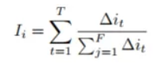
Phụ lục (nếu có)
Để đánh giá các yếu tố ảnh hưởng đến lượng mưa:
Nhiệt độ,
Độ ẩm, …
Nhóm sử dụng thuật toán Random Forest Regression

Slide 32
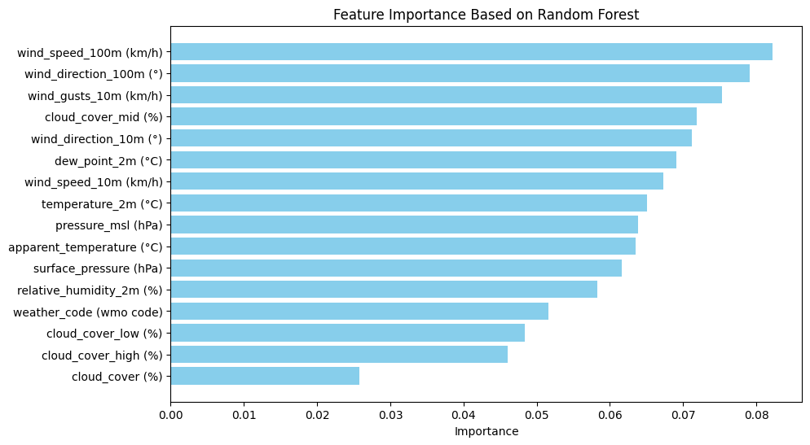
Phụ lục (nếu có)
Kết quả:

Slide 33
Phụ lục (nếu có)
Các điểm nghiên cứu:
Hà Tĩnh
Kỳ Thượng, Chi Cục Thuỷ Lợi, Mỹ Lộc
Quảng Bình
Vạn Trạch, Trường Xuân, Hồ Troóc Trâu
Quảng Trị
Cửa Tùng, Hướng Linh, Triệu Ái

Slide 34
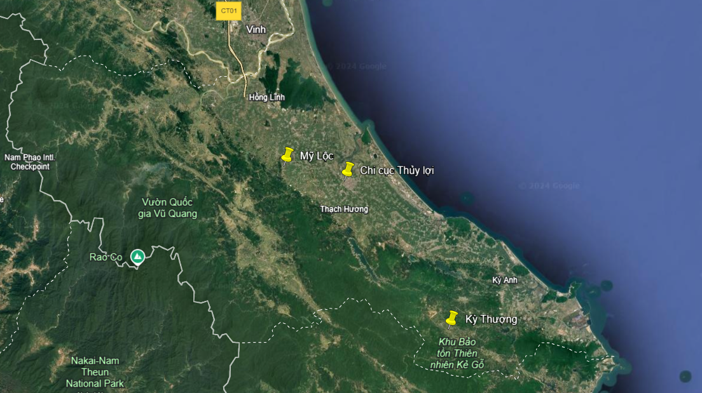
1. Tổng quan đề tài nghiên cứu
HÀ TĨNH

Slide 35
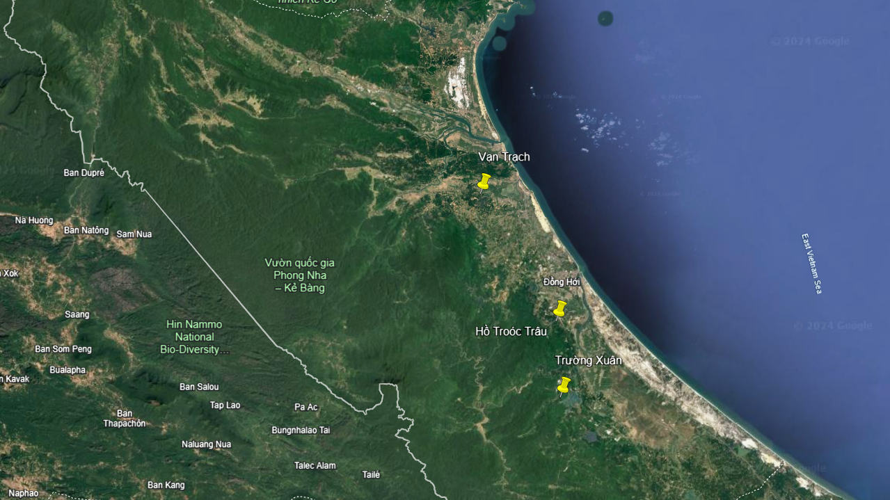
1. Tổng quan đề tài nghiên cứu
QUẢNG BÌNH

Slide 36
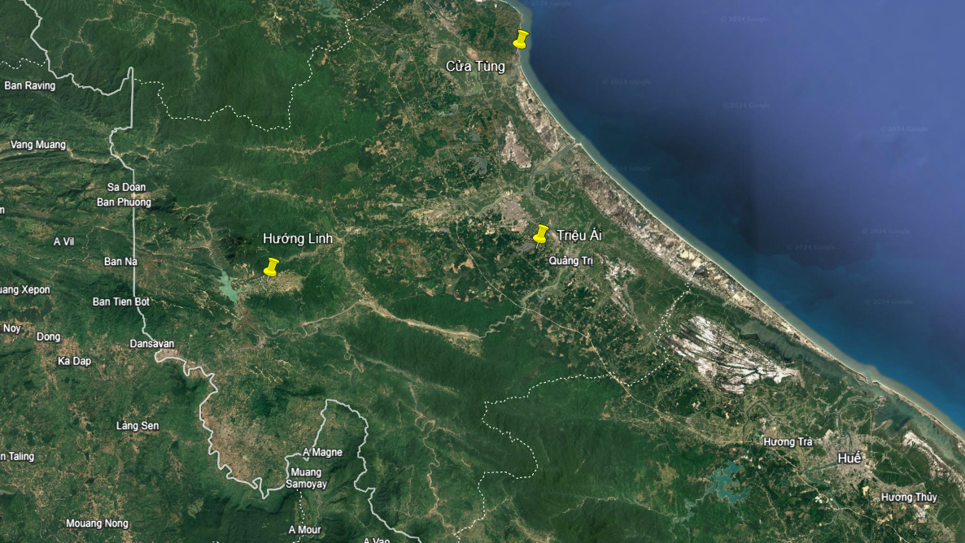
QUẢNG TRỊ

Slide 37
Phụ lục (nếu có)
Năng lượng tiêu thụ:
Goouuu-ESP32: 80mAh.
Tối thiểu cấp từ LDO: 500mAh.
BMP180: 9.6 mAh
DHT11: 181.88 mAh
OLED: 110 mAh

